Slide 1
Интерактивная презентация по лексической теме «Моя семья».
Игра «Приятные слова»
Для детей 4-5-го года жизни

Slide 2
Цель: учить подбирать к существительным слова-признаки.
Рекомендации к проведению игры:
1. Презентацию включить в режиме «Показ слайдов».
2. Переключать слайды стрелочкой «вперёд» на клавиатуре.
3. Информация в скобках и мелким шрифтом поможет родителям правильно объяснить понятие или явление.

Slide 3
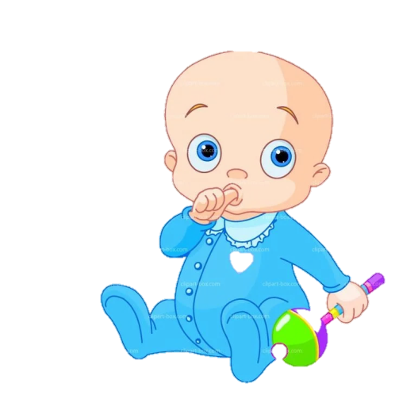
Назови членов семьи. Как ты можешь назвать их одним словом? (семья).
Какие слова можешь подобрать к слову «семья»?
Слова-подсказки: дружная, крепкая, добрая, культурная, здоровая, заботливая, трудолюбивая, воспитанная, маленькая, большая.
Notes:
Нажимать стрелочку «вперёд» – с каждым нажатием появляется картинка: мама, папа, сын, малыш, дочь.

Slide 4
Игра «Подари маме цветы» (1.Какие слова ты можешь сказать о маме; 2.Назовите ребёнку те слова, которые он не назвал; 3. Сколько слов скажет ребёнок, столько цветочков появится на экране при помощи нажатия стрелочки «вперёд»).
Мама (Какая?) – добрая, красивая, нежная, ласковая, умная, добрая, привлекательная, обаятельная, молодая, трудолюбивая, незаменимая…

Slide 5
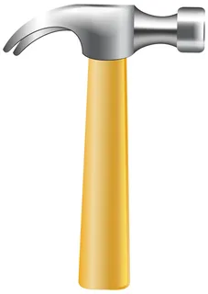
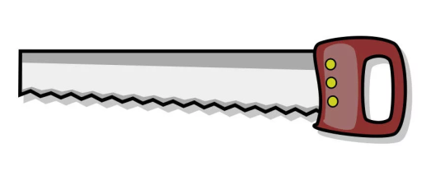
Игра «Собери для папы набор инструментов» (1.Спросите ребёнка, какие слова он может сказать о папе; 2.Назовите ребёнку те слова, которые он не назвал; 3. Сколько слов-признаков скажет ребёнок о папе, столько инструментов появится на экране при нажатии стрелочки «вперёд».)
Папа (Какой?) – красивый, смелый, сильный, отважный, умный, деловой, заботливый, внимательный, трудолюбивый, молодой, любимый…

Slide 6
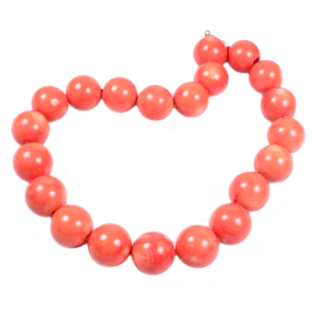
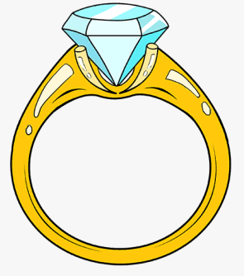
Игра «Собери набор модницы» (1.Спросите ребёнка, какие слова он может сказать о сестре; 2.Назовите ребёнку те слова, которые он не назвал; 3. Сколько слов-признаков скажет ребёнок о сестре, столько предметов появится на экране при нажатии стрелочки «вперёд».)
Сестра (Какая?) – красивая, модная, веселая, умная, дружелюбная, нежная, изящная, привлекательная, родная, высокая, худая, спортивная…

Slide 7
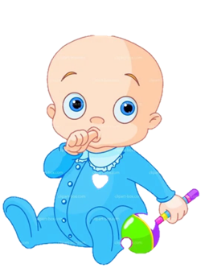
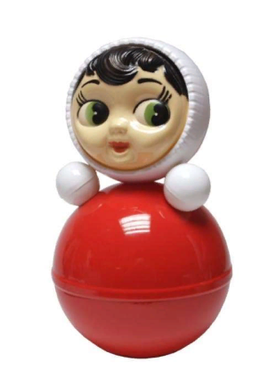
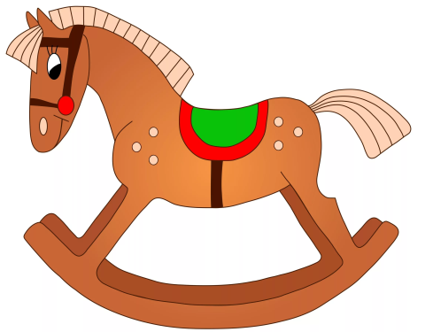
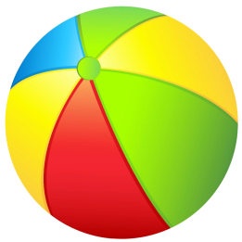
Игра «Подари малышу игрушки» (1.Спросите ребёнка, какие слова он может сказать о малыше; 2.Назовите ребёнку те слова, которые он не назвал; 3. Сколько слов-признаков скажет ребёнок о братике, столько игрушек появится на экране при нажатии стрелочки «вперёд».)
Брат (Какой?) – красивый, маленький, смышлёный, весёлый, любимый, умный, игривый, капризный, драчливый, плаксивый…

Slide 8
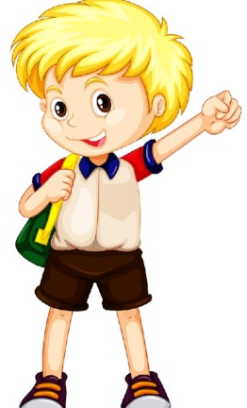
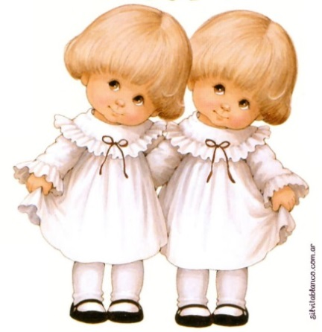
1.Спросите ребёнка, какие слова он может сказать о бабушке; 2.Назовите ребёнку те слова, которые он не назвал; 3. Сколько слов-признаков скажет ребёнок о бабушке, столько предметов появится на экране при нажатии стрелочки «вперёд». Посчитай внуков: один внук, два внука… пять внуков
Бабушка (Какая?) -
Веселая, добрая, старая, больная, родная, милая, усталая, бодрая.

Slide 9
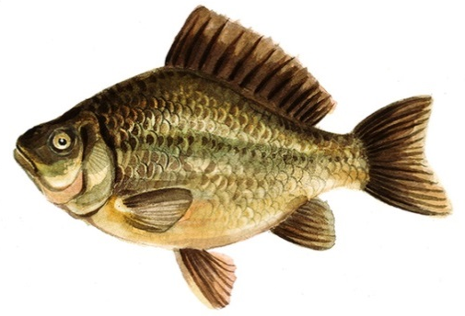
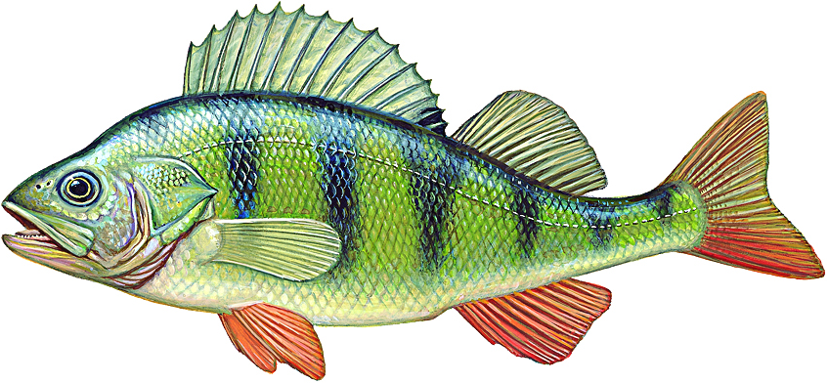
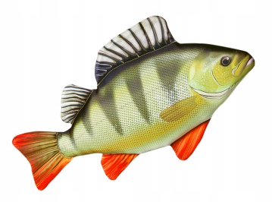
1.Спросите ребёнка, какие слова он может сказать о дедушке; 2.Перечислите ребёнку те слова, которые он не назвал; 3. Сколько слов-признаков скажет ребёнок о дедушке, столько предметов появится на экране при нажатии стрелочки «вперёд». Посчитай, сколько рыб поймал дедушка.
Дедушка (Какой?) -
Родной, дорогой, внимательный, душевный, красивый, седой, бодрый, старый…

Slide 10
Литература:
1. Брежнева Е.А., Брежнев Н.В. Хочу всё знать: Рабочая тетрадь по развитию речи детей старшего дошкольного возраста с методическими рекомендациями: Пособие для логопеда: В 2 ч. – М.: Гуманит. изд. центр ВЛАДОС, 2003. – Ч. ll: Мир человека. – 164 с.: ил. – (Коррекционная педагогика).
2.Косинова Е.М. Моя первая книга знаний. Обо всём на свете. Упражнения для развития речи/ Худ. Г. Соколов. – М.: Изд-во Эксмо, 2006 – 120с., ил.
3. Альбом по развитию речи для будущих первоклассников. – М. : РОСМЭН, 2019 . – 96 с. : ил. – (Говорим правильно).

